Slide 1
BPM – móda alebo nevyhnutnosť prezentácia
Bratislava, 5.3.2008 konferencia eFocus
Jozef Balun . email: jbalun@pflow.sk

Slide 2
Agenda
Čo je to Business Process Management
  Riadenie životného cyklu procesu
  Technológia BPM
  Metodika BPM
Využitie procesných modelov
  Procesná dokumentácia
  Definícia požiadaviek na IS
  Časové a nákladové analýzy
  Optimalizácia procesov
  Automatizácia procesov
  Procesné riadenie organizácie
Úvod
Čo je to proces
  Procesy a ich modelovanie
  Procesný prístup
  Životný cyklus procesu
Čo je to procesné riadenie
  Poznanie procesov – AsIs
  Statické a dynamické analýzy
  Rozvoj procesných modelov – ToBe
Jozef Balun . email: balun_jozef@novitech.sk
Page <number>

Slide 3
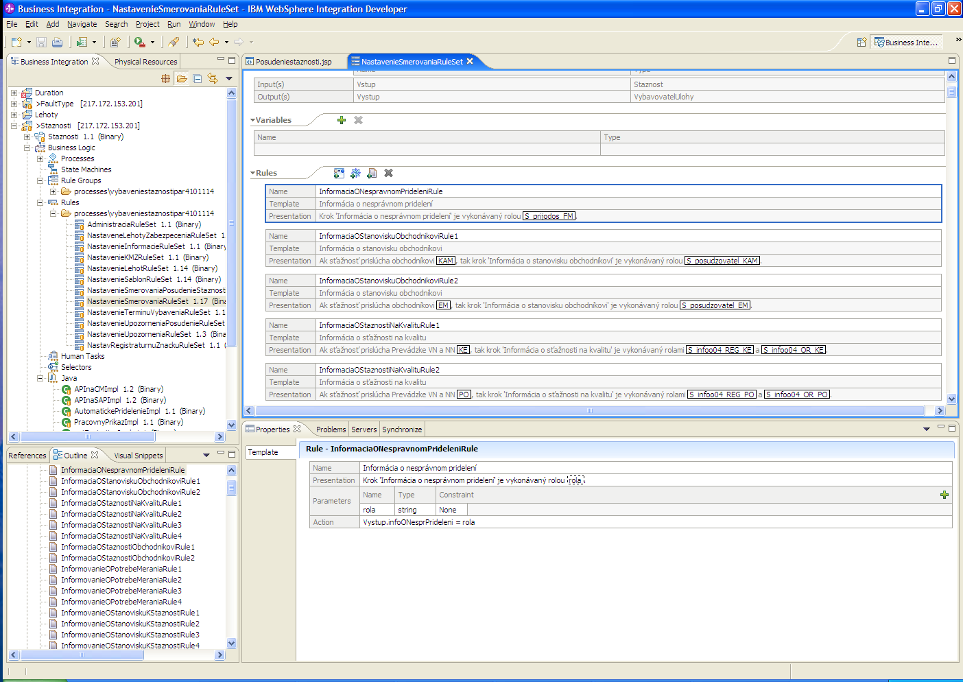
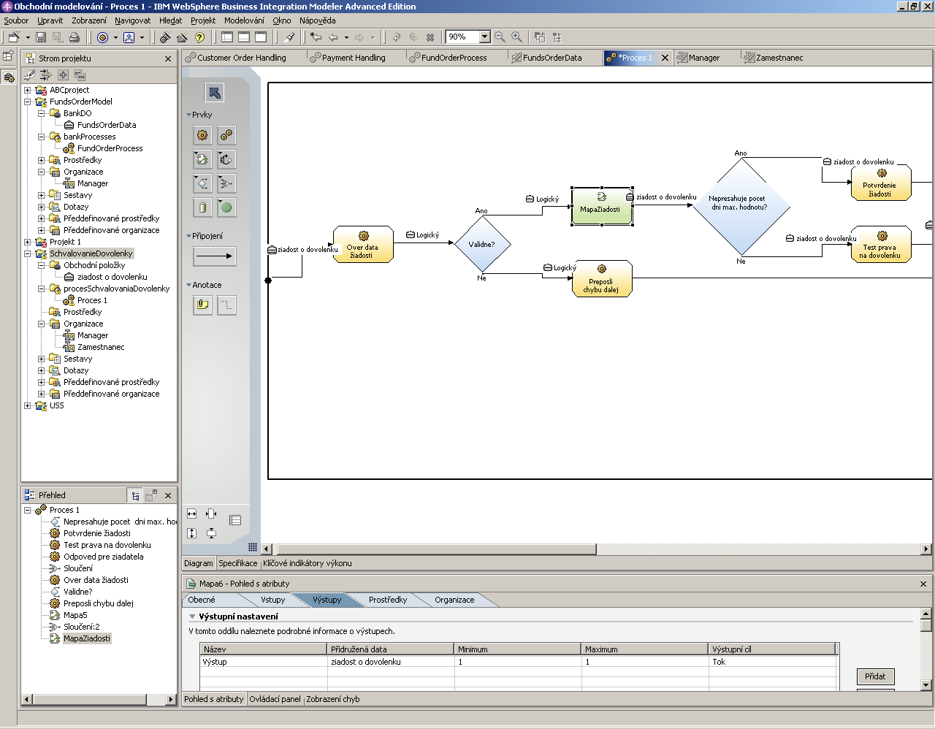
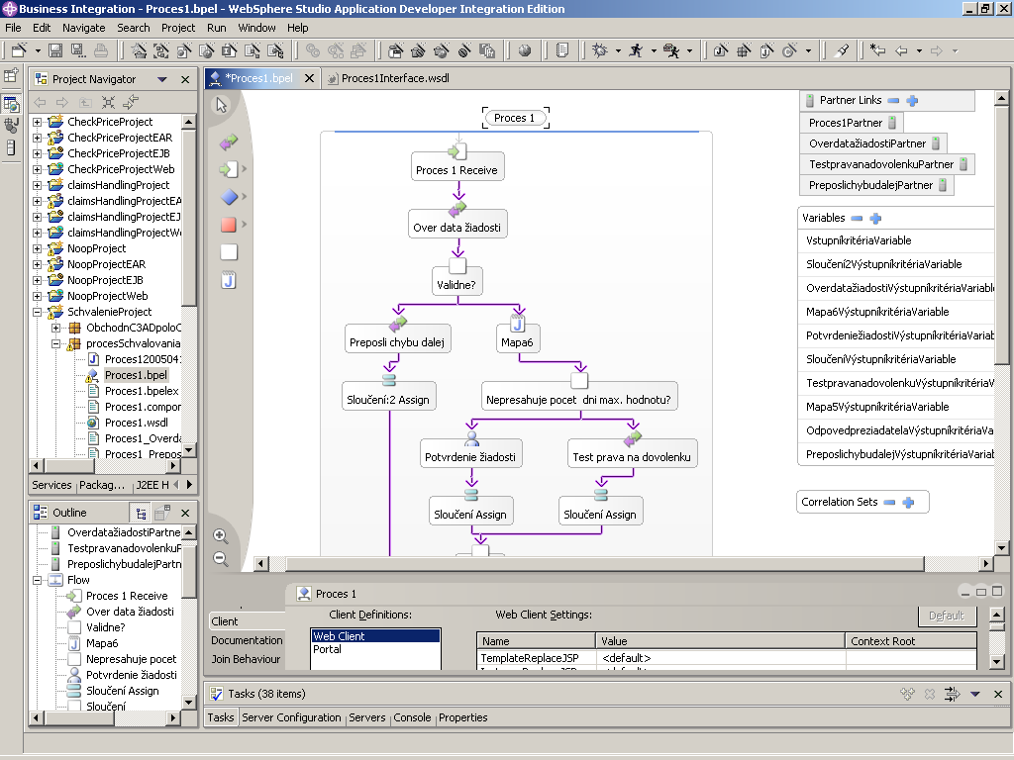
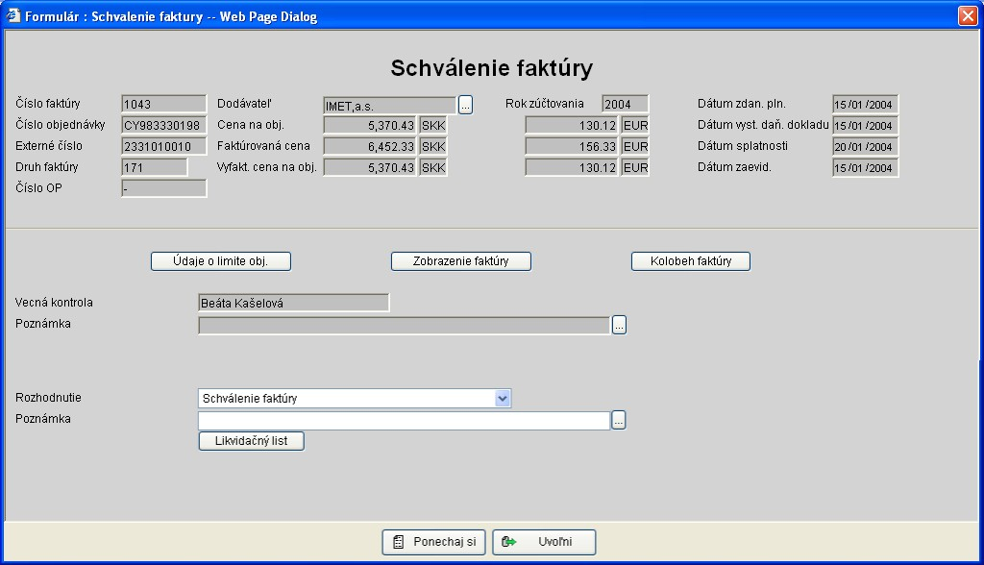
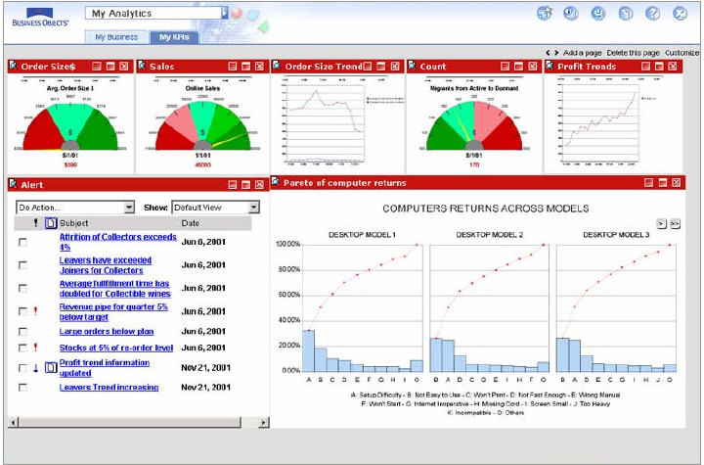
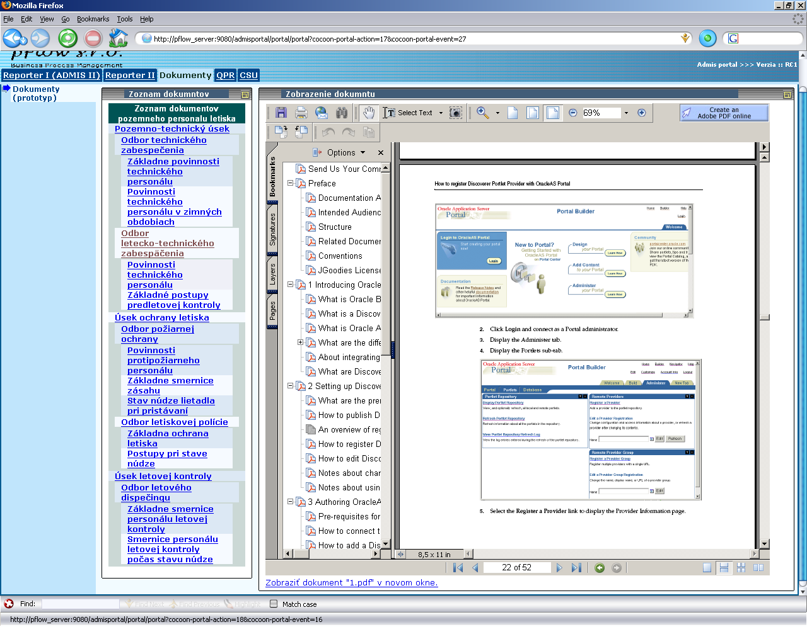

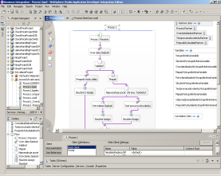



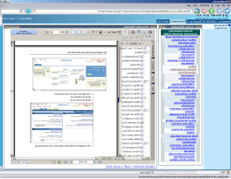
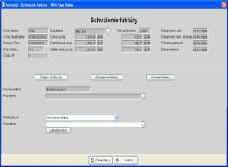
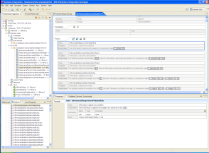


Úvod
Virtualizácia HW a základných SW zdrojov
WEB
Process designer
Process developer
GRID
User
Process admnistrator
Process
manager
Jozef Balun . email: balun_jozef@novitech.sk
Page <number>

Slide 4
Definícia procesu
Proces je súbor činností zoskupených za účelom dosiahnutia cieľa
Presne definovaný začiatok (udalosť) a koniec
Metodicky riadený pravidlami a postupmi
Vykonávaný určenou skupinou pracovníkov
Produkujúci definovaný produkt tj. výsledok
Udalosť
Aktivita
Výsledok
Vlastník
Pravidlá a postupy
Jozef Balun . email: balun_jozef@novitech.sk
Page <number>

Slide 5































Dekompozícia procesu
Procesne orientovaná dekompozícia
  využíva procesný pohľad na aktivity organizácie
  poskytuje možnosti pre vylepšovanie procesov a zmien organizácie
Správa daní
Registrácia
Vyrúbenie dane
Výber dane
Kontrola
Exekúcia
distribúcia
Jozef Balun . email: balun_jozef@novitech.sk
Page <number>

Slide 6
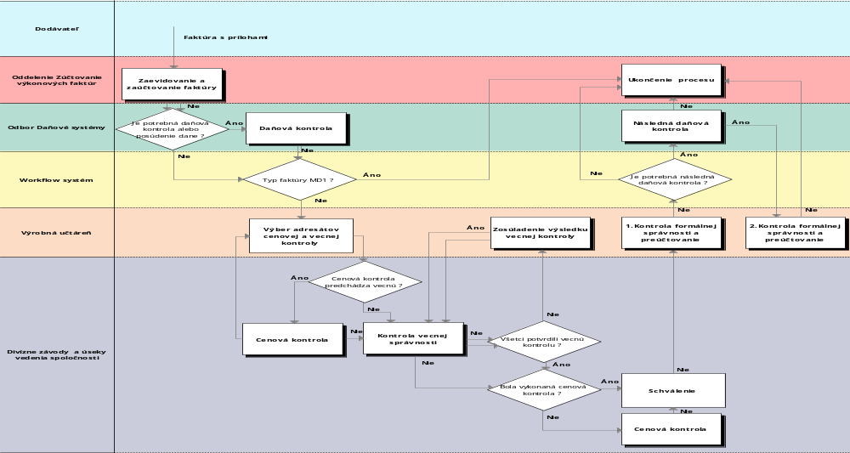
BPM – základné pojmy
Procesné diagramy
Jozef Balun . email: balun_jozef@novitech.sk
Page <number>

Slide 7
BPM – životný cyklus procesu
Elementárny proces
Elementárny proces je obvykle vykonávaný
    jedným pracovníkom
    na jednom mieste
    v jednom časovom intervale
Elementárny proces môže byť
    manuálny
    automatizovaný
    kombinovaný
Jozef Balun . email: balun_jozef@novitech.sk
Page <number>

Slide 8
Životný cyklus procesu
Analýza
Optimalizácia
Implementácia
Monitorovanie
Vykonávanie
Jozef Balun . email: balun_jozef@novitech.sk
Page <number>

Slide 9
BPM - Procesný prístup
BPM - Procesný prístup
Admin. Reg.. Ekon.
Admin. Reg. Ekon.
Spracovanie poistnej udalosti
Administratíva
Ekonomika
Schvaľovanie faktúry
Registrácia
Tvorba zmluvy
Funkcie, vedúce aktivity organizácie
Kľúčové procesy sú zadefinované, ale ešte stále sú dominantné funkcie
Realizačné procesy riadia (vedú) aktivity organizácie
Jozef Balun . email: balun_jozef@novitech.sk
Page <number>
Notes:
Pracovné činnosti
Činnosti súvisiace s administráciou a podporou prevádzky subsystému ADMIS je možné rozdeliť do týchto hlavných skupín:
preventívne a monitorovacie práce;
tieto práce zabezpečujú predchádzanie problémovým stavom počas prevádzky a udržujú dlhodobú prevádzkovateľnosť systému, napr.
kontrola a monitoring dostupnosti a funkcionality systému, najmä funkčnosti a dostupnosti všetkých serverov HW aj SW, prevádzky služieb (servisov) a pod,
sledovanie logovacích súborov a monitorovacích výstupov,
profilaktické práce, ako napr. pravidelné preventívne reštarty, za účelom uvoľnenia obsadených zdrojov a nastavenia „počiatočných“ hodnôt,
riešenie prevádzkových stavov;
ide najmä o dosiahnutie rýchlej a efektívnej obnovy prevádzky, v prípadoch keď z rôznych dôvodov došlo k jej výpadkom alebo obmedzeniu, napr.:
výpadkov funkcionality pri pádoch siete, nedostupnosti serverov, výpadkoch systémových a aplikačných služieb, zahltení zdrojov (zaplnenie pamäte, diskov, prekročenie limitných nastavení, ...),...
skvalitňovanie vlastností systému a získavanie lepšej využiteľnosti jeho častí;
kedy administrátori na základe vlastných vedomosti a skúsenosti vykonávajú aktivity smerujúce k zlepšeniu prevádzkových vlastností systému, napr.:
nastavovanie a zmeny parametrov a konfiguračných dát,
vyladenie parametrov systému, tak sa vzájomne ovplyvňovali v pozitívnom zmysle,
výkon štandardných predpísaných administratívnych aktivít;
ide o realizáciu prác a služieb, ktoré vykonávajú administrátori a systemáci na základe predpisu a prostriedkami na to určenými, v tomto prípade vykonávajú činnosti zodpovedajúce práci koncových používateľov príslušných SW riešení, napr.
vykonávanie inštalácii a reinštalácií (migrácia na nové verzie, inštalácia upgrade a patch, ...)
vykonávanie servisných služieb typu zálohovanie, riadenie batch-ovských procesov a funkcií bežiacich na pozadí (napr. mimo pracovnej doby),
správa dát o používateľoch a ich právach, realizovaných globálnymi a subsystémovými rolami,
zabezpečenie funkčnosti prihlasovania sa a práce so systémom (heslá, SSO, lokálne nastavenia PC, ...)
Na zabezpečenie týchto úloh sú k dispozícii:
prostriedky dodávané spolu s technologickými komponentmi systému, napr. firmware, operačné systémy, administratívne a monitorovacie možnosti štandardných SW produktov ,...
špecializované HW a SW produkty určené na tieto účely, ich využiteľnosť je často determinovaná spôsob implementácie v konkrétnych podmienkach prevádzky IS,
možnosti, vlastnosti a služby vyvinuté a poskytované ako súčasť aplikačného riešenia IS.
V ďalšej časti tejto kapitoly sú popísané základné činnosti, ktoré je možné realizovať pomocou funkcií a vlastností riešených a dodávaných v rámci subsystému ADMIS. Ich skĺbenie s možnosťami technologických komponentov a špecializovaných HW a SW produktov umožní realizáciu všetkých potrebných aktivít súvisiacich s administráciou a podporou prevádzky. Popis práce a použitia technologických komponentov a špecializovaných HW a SW produktov, ktoré nie sú dodávané v rámci subsystému ADMIS nie je predmetom tejto dokumentácie. Predpokladá sa však, že administrátori ADMIS absolvovali príslušné školenia a majú k dispozícii potrebné manuály a dokumentáciu.
Zoznam pracovných činností administrátora
Detailný popis nižšie uvedených činností je v dokumentácii dodávanej Zhotoviteľom vyvíjaných častí ADMIS a producentmi štandardných SW produktov dodávaných v rámci subsystému ADMIS pre:
prípravu a školenia administrátorov,
realizáciu inštalácií a nastavovanie jednotlivých parametrov,
podporu prevádzky a riešenie prevádzkových situácií,
používanie aplikačných modulov pre administrátorov, určených napr. na správu používateľov a ich práv, synchronizáciu dát a pod.
Nižšie uvedený zoznam obsahuje len základné charakteristiky predmetných činností.
Názov činnosti: Overenie funkčnosti prístupu do systému
Periodicita: každé ráno, pred začatím produkčnej prevádzky
Vykonáva: podporné centrum
Stručný popis účelu činnosti:
v IE spustiť linku kis.vszp.local a overiť funkčnosť ContentSwitch-a a WebSeal-ov, ak systém ihneď vyhlási chybové hlásenie, pravdepodobné problémy sú:
s WebSeal-mi - overiť stav priamo na serveroch hpt1a a hpt1b (service WebSeal),
s ContentSwitch-om - overiť stav,
v IE spustiť linky hpt1a.vszp.local a hpt1b.vszp.local a overiť správnu funkčnosť oboch WebSealov:
ak niektorý vyhlási chybové hlásenie - skontrolovať stav priamo na danom servery (service WebSeal)
ak sú oba WebSeal-y vo funkčnom stave objaví sa prihlasovacie okno
zadaním prihlasovacieho mena a hesla používateľ (s prístupom na všetky subsystémy) overí funkčnosť LDAPU
po úspešnom prihlásení skontrolovať, na ktorý portál presmerovalo požiadavku (umiestnením kurzora myši na číslo verzie)
ak po prihlásení nenabehne ADMIS portál skontrolovať stav WebSphere na HPIAP1 a HPIAP2 - spustením administračnej konzoly a kontrolou service WebSphere
opakovanými prihláseniami overiť, či ContentSwitch prepína na oba dva portály - IAP1 a IAP2.
Názov činnosti: Overenie funkcionality jednotlivých modulov
Periodicita: každé ráno, pred začatím produkčnej prevádzky
Vykonáva: podporné centrum
Stručný popis účelu činnosti:
overenie funkčnosti CSU - napr. vyhľadaním nejakého používateľa
ak nefunguje overiť stav CSU
overenie funkčnosti DM - napr. vyhľadaním nejakej adresy
ak nefunguje overiť stav WebSphere na HPS1
overenie funkčnosti WorkFlow - kliknutím na nejakú frontu
ak nefunguje overiť stav WebSphere na HPS1, Staffware na HPW1
overenie funkčnosti linky ZPIS - kliknutím na danú linku
ak nefunguje kontaktovať správcov ZPIS
overenie funkčnosti linky EIS - kliknutím na danú linku
ak nefunguje kontaktovať správcov EIS
overenie funkčnosti linky IP - kliknutím na danú linku
ak nefunguje kontaktovať správcov IP
overenie funkčnosti linky EP - kliknutím na danú linku
ak nefunguje kontaktovať správcov EP
Možné chyby:
nefungujúce záložky na ľavej strane ADMIS portálu (prepnutie z Úvodu na Procesy, Dokumenty, Dokumentácia KIS, Vzdelávanie, Workflow, CSU, DM, Admin) - nutný reštart WebSphere na danom servery s portálom (HPIAP1, HPIAP2).
Názov činnosti: Riešenie neštandardných stavov prevádzky CSU a IAP
Periodicita: počas produkčnej prevádzky
Vykonáva: podporné centrum
Stručný popis účelu činnosti:
Najčastejšie možné neštandardné stavy sú:
Užívateľovi sa nezobrazí prihlasovací dialóg.
Rýchle zapĺňanie diskového priestoru.
Kritický počet používateľov, obmedzovanie konektivity.
Nebežia dôležité služby.
Reakcia na tieto stavy je popísaná v dokumente: VsZP_ADMIS_055_DOK_02_Sprava_rizikovych_oblasti_050214.doc
Názov činnosti: Riešenie neštandardných stavov DM, SSl a PPČ
(pozri aj Názov činnosti: Riešenie neštandardných stavov v prevádzke Workflow)
Periodicita: počas produkčnej prevádzky
Vykonáva: podporné centrum
Stručný popis účelu činnosti:
Najčastejšie možné neštandardné stavy sú:
Nie je funkčná linka SS.
Počas práce zo SS prestane SS odpovedať.
Reakcia na tieto stavy je popísaná v dokumente: VsZP_ADMIS_055_DOK_02_Sprava_rizikovych_oblasti_050214.doc
Názov činnosti: Riešenie neštandardných stavov v prevádzke Workflow
Periodicita: počas produkčnej prevádzky
Vykonáva: podporné centrum
Stručný popis účelu činnosti:
Najčastejšie možné neštandardné stavy sú:
Úloha nemá adresáta.
Workflow neposúva úlohy (bez ďalších príznakov).
Workflow neukončí procedúru, chybový zápis v audite pre EAI volanie.
Nedostupné úlohy zrušeného používateľa alebo skupiny.
Úloha stojí vo fronte brokra (evidbroker, presypbroker, …).
Používateľ nevidí fronty svojich úloh.
Klient sa nevie prihlásiť.
Príčiny a reakcia na tieto stavy je popísaná v dokumente: VsZP_ADMIS_055_DOK_02_Sprava_rizikovych_oblasti_050214.doc
Názov činnosti: Administrácia modulov SS, DM a PPČ
Periodicita: len v prípade potreby
Vykonáva: administrátor modulu, doporučujeme po konzultácii so Zhotoviteľom
Stručný popis účelu činnosti:
Nastavenie práv na publikované šablóny
Nastavenie práv na prezeranie resp. editovanie publikovaných šablón pre jednotlivé skupiny pracovníkov.
Podateľne a Expedičné pracoviská
Podateľňa a expedičné pracovisko sú skupiny pracovníkov na každej z pobočiek, ktoré majú potrebné práva na vykonávanie týchto funkcií. Pre fungovanie odosielania záznamov z podateľne na príslušné útvary a z útvarov na expedičné pracovisko je potrebné vykonať predpísané kroky.
Automatické expedovanie
Pre funkčnosť automatického expedovania (v integračnej zóne E) je potrebné vytvoriť predpísané objekty a ich relácie.
Registratúrne značky pre interné normy a zápisnice
V systéme je umožnené automatické zaraďovanie interných noriem, ktorým skončila platnosť v predchádzajúcom roku a zápisníc, ktoré sa konali v predchádzajúcom roku do ukladacích jednotiek v príručnej registratúre daného útvaru.
Názov činnosti: Inicializácia dát modulov SS, DM a PPČ
Periodicita: len v prípade potreby
Vykonáva: administrátor modulu, doporučujeme po konzultácii so Zhotoviteľom
Stručný popis účelu činnosti:
Systém umožňuje inicializačný import nasledujúcich objektov z externých zdrojov:
Import šablón
Import Interných noriem
Import adries – súdov a exekútorov (pre PPČ)
Import adries – zo ZPIS
Údaje o objektoch, ktoré sa majú inicializovať musia byť vyplnené v importovacom excelovskom súbore, v ktorom stĺpce zodpovedajú atribútom objektu v systéme. Makro, ktoré sa nachádza v tomto excelovskom súbore zabezpečuje vytvorenie xml súboru, ktorý obsahuje údaje o vytváraných (inicializovaných) objektoch. Z informácií v xml súbore systém vygeneruje dané objekty.
Názov činnosti: Konfigurácia modulov SS, DM a PPČ
Periodicita: len v prípade potreby
Vykonáva: administrátor modulu, doporučujeme po konzultácii so Zhotoviteľom
Stručný popis účelu činnosti:
Setupovanie konfigurácie sa ovláda prostredníctvom obrazovky, ktorá sa zobrazí po zadaní príslušnej linky.
Setupovať je možné jednotlivé parametre v niekoľkých xml súboroch. Upozornenie: vo vyznačených prípadoch riešiteľ doporučuje parametre Nemodifikovať. V takomto prípade pri zásahu do setupovania riešiteľ nezaručuje funkčnosť systému v požadovanej miere.
Nastavovať je možné atribúty:
AttrDescription – priradenie číselníkov k atribútom
MimeFormat – priradenie aplikácie k typu súboru
OdovzdavaciProtokol
OperativnaUloha
Print_PostHarok1 – nastavenie tlače poštového hárku
accR_sporovySpis – nastavenie práv pre sporový spis
branchRegistryInfo – nastavenie skupín Podateľňa a Expedičné pracovisko
default_OBJEKT – default hodnoty
publAccR_OBJEKT – prístupové práva na objekty
utvarovaSpisovna - nastavenie pracovníka v príručnej registratúre a v RS
vzor_params – definovanie polí v šablóne
zapisnicaVzor - nastavenie šablón pre Zápisnice z porady
column_component_OBJEKT_default – zobrazenie stĺpcov v záložkách objektu
column_OBJEKT_ZÁLOŽKA_default - zobrazenie stĺpcov v záložkách objektu
column_search_OBJEKT_default – zobrazenie stĺpcov v zozname vyhľadaných
Názov činnosti: Setupovanie v AdmisConf.properties
Periodicita: len v prípade potreby
Vykonáva: administrátor modulu, doporučujeme po konzultácii so Zhotoviteľom
Stručný popis účelu činnosti:
Konfiguračný súbor základných systémových nastavení aplikácie. Po jeho úpravách sa vyžaduje reštart WAS (Websphere). Možné nastavenia:
AdmisConf.properties - základné systémové nastavenia aplikácie
Maximálny počet vyhľadaných objektov
Počet zobrazených záznamov na stránku
Nastavenie používateľa pre prihlásenie do zóny D
Linky do ZPISu
Automatické spúšťanie jobov
Zakázanie prihlasovania do ZPIS
Konekcie icmadmina
Termín po pridelení z podateľne
Setupovateľná hranica pre dátum prijatia/odoslania na zázname
Názov činnosti: Setupovanie v AdmisLog4j.properties
Periodicita: len v prípade potreby
Vykonáva: administrátor modulu, doporučujeme po konzultácii so Zhotoviteľom
Stručný popis účelu činnosti:
Spôsobí zmeny výstupu logov (nie sú potrebné žiadne zásahy do kódu). Je možné určiť koľko informácií sa má vypisovať do logov. Z ktorých tried (classes) sa majú logy vidieť. V prípade potreby sa logy môžu úplne vypnúť. Môže sa špecifikovať, kam majú byť logy zapisované atď.
Názov činnosti: Správa číselníkov
Periodicita: pri zmene obsahu číselníkov
Vykonáva: správca číselníkov
Stručný popis účelu činnosti:
Správu číselníkov zabezpečuje definovaný správca, ktorý ma dostatočné práva na vykonávanie týchto činností. Správa číselníkov sa spúšťa priamo z portálu, kde sú pre správcu zobrazené linky, ktoré otvoria obrazovku so zoznamom číselníkov a je možné v nich číselníky editovať.
Názov činnosti: Správa používateľov
Periodicita: pri vzniku a zániku používateľa, alebo pri zmene
Vykonáva: správca používateľov
Stručný popis účelu činnosti:
Úlohou správy používateľov je administrácia používateľských účtov zamestnancov, ich priradenia do globálnych rolí a pracovných skupín. Základné funkcie nad používateľmi:
Vytvorenie používateľského konta zamestnancovi a jeho zrušenie
Modifikácia používateľa
Vytvorenie externého používateľa
Pridanie resp. modifikácia GSO pre používateľa
Nastavenie SAP parametrov používateľovi
Priradenie (vyradenie) používateľa do globálnej role(pracovnej skupiny)
Názov činnosti: Správa administrátorov
Periodicita: pri vzniku, zmene alebo zániku administrátora
Vykonáva: správca používateľov
Stručný popis účelu činnosti:
Úlohou správy administrátorov je vytváranie resp. rušenie administrátorov CSU a priraďovanie resp. vyraďovanie oblasti ich pôsobnosti. Základné funkcie nad administrátormi:
Vytvorenie administrátora
Zrušenie administrátora
Priradenie oblasti administrátorovi
Vyradenie oblasti administrátorovi
Názov činnosti: Správa globálnych rolí
Periodicita: pri vzniku, zmene, alebo zániku globálnej role
Vykonáva: správca používateľov
Stručný popis účelu činnosti:
Úlohou správy globálnych rolí je administrácia globálnych rolí, ktorá obsahuje operácie nad vytváraním a rušením globálnych rolí, modifikácie a zmenu ich obsahu. Základné funkcie nad globálnymi rolami:
Vytvorenie globálnej role a jej zrušenie
Modifikácia globálnej role
Validácia globálnej role
Priradenie(vyradenie) používateľa do(z) globálnej role
Priradenie(vyradenie) subsystémovej role do(z) globálnej role
Názov činnosti: Správa pracovných skupín
Periodicita: pri vzniku, zmene alebo zániku pracovnej skupiny
Vykonáva: správca používateľov
Stručný popis účelu činnosti:
Úlohou správy pracovných skupín je administrácia pracovných skupín, ktorá obsahuje operácia nad vytváraním a rušením pracovných skupín. Základné funkcie nad pracovnými skupinami:
Vytvorenie pracovnej skupiny a jej zrušenie
Modifikácia pracovnej skupiny
Priradenie(vyradenie) používateľa do(z) pracovnej skupiny
Názov činnosti: Správa zamestnancov
Periodicita: pri priradení alebo vyradení zamestnanca na/z pracovné miesto, alebo pri vyradení zamestnanca z evidencie v ADMIS
Vykonáva: správca používateľov
Stručný popis účelu činnosti:
Úlohou je zabezpečiť priradení zamestnanca na pracovné miesto, alebo jeho vyradenie z pracovného miesta, alebo zrušenie zamestnanca (a teda aj používateľa) z evidencie v ADMIS. Základné funkcie:
priradenie zamestnanca na pracovné miesto
vyradenia zamestnanca z pracovného miesta
kompletné odstránenie zamestnanca (používateľa) zo systému
Názov činnosti: Prezeranie konfiguračných súborov CSU
Periodicita: podľa potreby
Vykonáva: administrátor
Stručný popis účelu činnosti:
Systém umožňuje prezeranie konfiguračných súborov zo zobrazeného zoznamu a tým overenie korektného správania sa modulu.
Názov činnosti: Konfigurácia modulu IAP
Periodicita: podľa potreby
Vykonáva: administrátor
Stručný popis účelu činnosti:
Systém umožňuje prezeranie nižšie uvedených konfiguračných súborov a tým overenie korektného správania sa modulu.
Štýly (CSS)
Vlastnosti (properties)
Profil portálu
Niektoré hodnoty a atribúty konfiguračných súborov je možné meniť.
Názov činnosti: Synchronizácia
Periodicita: podľa potreby, v zásade mimo práce koncových používateľov so systémom
Vykonáva: administrátor
Stručný popis účelu činnosti:
Základné funkcie synchronizácie sú:
Synchronizácia používateľov z CSU do subsystémov/modulov
Synchronizácia rolí zo subsystémov/modulov do CSU
Synchronizácia dát medzi subsystémami KIS
Názov činnosti: Reinštalácie nových verzií, upgrade a patch.
Periodicita: podľa plánu, alebo mimoriadne podľa potreby, ak je to schválené kompetentným pracovníkom VšZP (projekt manažér, Helpdesk, ...)
Vykonáva: administrátor
Stručný popis účelu činnosti:
Podľa predpisu realizovať na HLP štandardnú reinštaláciu, ktorá bola odsúhlasená na ZLP. Popis štandardného procesu realizácie zmien a úprav v subsystéme ADMIS je v prílohe Príloha 8. Riešenie nových funkcií, odstraňovanie chýb a ladenie prostredia. Ak je to potrebné, tak detailný popis vykonania každej reinštalácie je dodávateľ ADMIS povinný poskytnúť ako súčasť dokumentácie k tejto reinštalácii.
V prípade, že reinštalácia sa nemohla vykonať najprv na ZLP, alebo jej overenie na ZLP negarantuje bezproblémových priebeh a výsledok aj na HLP, je vhodné realizovať túto reinštaláciu s priamou podporou dodávateľa a eskaláciou všetkých všetky dotknutých služieb podpory a maintenance.
Realizácia pracovných činností
V zmysle prijatých metodicko organizačných pravidiel pre produkčnú prevádzku, je možné rozdeliť práce súvisiace s podporou a administráciou prevádzky v rámci jedného dňa nasledovne:
prípravne a profilaktické práce pred začatím produkčnej prevádzky,
monitoring a riešenie prevádzkových situácii počas produkčnej prevádzky,
práce súvisiace s údržbou a vývojom po ukončení produkčnej prevádzky,
priebežné vedenie prevádzkového denníka.
Prípravne a profilaktické práce
Realizujú sa pred začatím produkčnej prevádzky v čase od 7.00 do 7.30 hod. pravidelne každý pracovný deň. Pozostávajú najmä z:
kontroly ako skončili akcie a procesy realizované automaticky alebo manuálnym spustením v nočných hodinách,
kontroly funkcionality a dostupnosti HW a SW komponentov a prístupu používateľov k nim.
Pri týchto prácach sa využívajú pracovné činnosti popísané vyššie, najmä sledovanie logovacích súborov a výpisov monitorovacích systémov a praktické overenie činnosti v roli koncových používateľov (vyskúšanie prihlásenia sa, činnosti liniek, prístup k dátam a pod.).
V prípade problémov sa funkcionalita obnoví najčastejšie:
reštartom príslušných serverov a služieb,
ak je to možné, tak obnovou stavu pred výpadkom,
obmedzením prevádzky koncových používateľov a aktiváciou podpory zo strany dodávateľov.
Monitoring a riešenie prevádzkových situácii
Realizujú sa počas produkčnej prevádzky v čase od 7.30 do 17.00 hod. pravidelne každý pracovný deň. Pozostávajú najmä zo:
sledovania monitorovacích nástrojov a ich výstupov (prostriedkami firmware a operačných systémov, administrátorskými funkciami štandardných produktov a vyvinutých aplikácii, špeciálnych monitorovacích systémov,...)
spolupráce s Helpdeskom a preberaním hlásení koncových používateľov o problémoch v prevádzke.
V prípade problémov sa prevádzka obnoví najčastejšie rovnakými postupmi ako pri zistení problému v rámci profilaktiky. V prípade, že sa tým neodstránia všetky možné príčiny opakovaného vzniku problému, je potrebné ihneď po obnove prevádzky aktivovať všetky ostatné služby podpory a maintenance.
Práce súvisiace s údržbou a vývojom
Realizujú sa po ukončení produkčnej prevádzky v čase od 17.00 do 7.00 hod. v pracovný deň alebo mimo pracovné dni. Pozostávajú najmä zo:
nastavovania, spúšťania a riadenia procesov „na pozadí“ a batch-ovských úloh,
vykonávania reinštalácii,
vylaďovania parametrov a vlastností systému.
Tieto práce sa vykonávajú jednak ako štandardné rutinné činnosti, podľa predpisu (najmä práca s automatizovaným spúšťaním a vykonávaním dávkových úloh a výkon štandardných reinštalácií) alebo ako nové úlohy, podľa postupov vopred pripravených a otestovaných (napr. na ZLP), ale bez garantovanej istoty bezchybnej prevádzky. V taktom prípade je nevyhnutné vopred pripraviť:
postupy pre obnovu pôvodného stavu
eskaláciu podpory všetkých dotknutých strán, minimálne do času, kým nie je istota, že boli prakticky overené všetky realizované úpravy a zmeny.
Vedenie prevádzkového denníka
Základným modelom organizácie práce pri administrácii a podpore prevádzky subsystému ADMIS je „Podporné centrum“. Toto Podporné centrum je definované ako spoločne organizovaná práca administrátorov VšZP a špecialistov zhotoviteľa ADMIS s menovitou zodpovednosťou pracovníkov oboch strán za výkon príslušných činností a definovaným systémom komunikácie a spolupráce s inými prvkami podpory napr. Helpdeskom, metodikmi a riešiteľmi jednotlivých modulov ADMIS.
Pracovníci Podporného centra vedú o svojich aktivitách prevádzkový denník, do ktorého sa zapisujú najmä:
denná prítomnosť administrátorov a ich zodpovednosť,
zistenia pri prípravných a profilaktických prácach,
výskyt problematických prevádzkových stavov a vykonané aktivity na ich riešenie,
aktivácia systému podpory a maintenance zo strany ich dodávateľov,
zoznam zistených problémov, ktorých príčiny sa nepodarilo zistiť alebo odstrániť s informáciou kto zabezpečuje ich ďalšie riešenie (napr. Helpdesk, kompetentný projekt manažér alebo metodik, ...)
vykonané zmeny parametrov, nastavení a pod.
realizované inštalácie nových verzií, uprade a patch.
Forma a tvar prevádzkového denníka by mala byť jednotná pre všetky subsystémy KIS VšZP a mala by mať záväznosť interného prevádzkového predpisu VšZP.

Slide 10
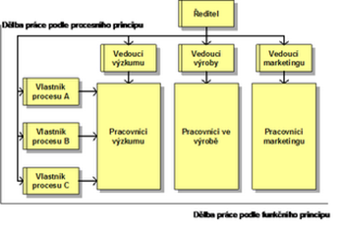
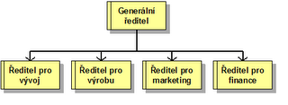
BPM - Procesný prístup
BPM - Procesný prístup – Maticová OŠ
Nie, v procesnom riadení
Jozef Balun . email: balun_jozef@novitech.sk
Page <number>

Slide 11
Prečo procesné modely
Procesná dokumentácia každý v organizácii vidí čo robí a a ako jeho práca zapadá do procesov organizácie
Optimalizácia organizačnej štruktúry procesy definujú potreby zdrojov, ich vzťahy, zodpovednosti
Spájanie a rozdeľovanie organizácií zjednotenie procesov, outsourcing procesov
Časové a nákladové analýzy statické a dynamické analýzy
Návrh IT systémov definovanie požiadaviek na IT, podklad pre implementáciu
Automatizácia procesov zavednie procesov do praxe
Monitoring a optimalizácia procesov zavednie procesov do praxe
Jozef Balun . email: balun_jozef@novitech.sk
Page <number>

Slide 12
BPM – príklad - oslava
Role/aktéri:
  hostia
  domáci
  oslávenec
  nákupca
  kuchár
  obsluha
  zabávač
  fotograf
  obchodník
  ...
Business objekty:
  miesto oslavy
  zoznam účastníkov
  pozvánka
  recept
  zoznam surovín
  suroviny
  nápoje
  predpripravené suroviny
  jedlo
  aperitív
  taniere
  prílohy
  ...
Aktivity/el.procesy:
  vybrať miesto oslavy
  vybrať jedlo a nápoje
  vybrať účastníkov oslavy
  pozvať účastníkov oslavy
  napísať zoznam surovín pre pripravované jedlo
  skontrolovať čo z týchto surovín máme doma
  upraviť zoznam čo je potrebné nakúpiť
  nakúpiť suroviny a nápoje
  predpripraviť suroviny (napácovať mäso)
  pripraviť taniere, príbory, poháre
  rozložíť oheň
  pripraviť jedlo
  pripraviť drinky, ...
Procesy:
  príprava oslavy
  príprava jedla a nápojov
  oslava
  upratanie po oslave
  ...
Jozef Balun . email: balun_jozef@novitech.sk
Page <number>

Slide 13
BPM – príklad - oslava
Atribúty pre aktivity:
  role, kto ich vykonáva
  ceny surovín
  cena práce / nezaujíma
  časy pracnosti
  časy technologické
  ...
Udalosti:
  dva týždne do narodenín oslávenca
  rozhodnutie o spôsobe a mieste oslavy
  príchod hostí
  opitý hosť
  rozbitá fľaša
  ...
Business rules/pravidlá:
  ak prídu aspoň dvaja vegetariáni urobím tofu
  ak príde aj sused Jano a Janka s Ferom tak Jano nemôže sedieť pri Janke
  ak bude viac hostí ako 12 prinesiem z pdokrovia ďalší stôl
  ak sa bude viac míňať červené ako biele a vypije sa viac ako 5 fliaš syn pôjde kúpiť ďalie do vinotéky
  ...
Jozef Balun . email: balun_jozef@novitech.sk
Page <number>

Slide 14
BPM – príklad – oslava
Otázky pri tvorbe procesného modelu:
  urobíme oslavu doma alebo v piknik v prírode alebo v nejakom podniku?
  budú si môcť hostia sadnúť ako chcú alebo bude zasadací poriadok?
  sú nejaké obmedzenia kto vedľa koho môže sedieť?
  chceme ich dať nejako dokopy?
  bude jedlo rovnaké pre všetkých alebo si budú môcť vybrať z ponuky?
  pripravíme jedlo dopredu alebo ho budeme robiť počas party?
  donesieme naraz všetko čo máme pripravené na stôl alebo sa bude dopĺňať podľa potrieb a objednávky?
  budeme mať špeciálny aperitív a iné nápoje pre a po jedle?
  hostí budeme obsluhovať alebo si každý zoberie sám podľa svojej chuti a potreby?
  budeme jest všetci naraz alebo každý keď bude mat chuť?
  ...
Jozef Balun . email: balun_jozef@novitech.sk
Page <number>

Slide 15
BPM – príklad – oslava
Základné pojmy:
Proces
Úlohy/aktivity/služby
Rola
Udalosť
Business pravidlá
Inštancia procesu
Audit procesu
Metriky, KPI
Predikcia
Stavový diagram objektu
Jozef Balun . email: balun_jozef@novitech.sk
Page <number>

Slide 16
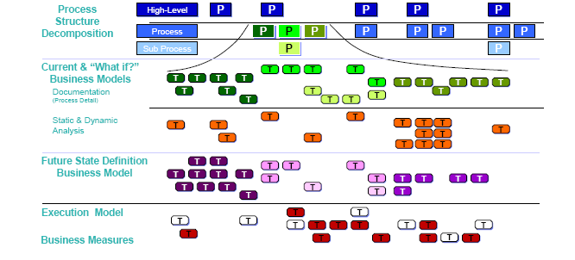
Procesné modelovanie - fázy
Implementácia
Jozef Balun . email: balun_jozef@novitech.sk
Page <number>

Slide 17
Statická analýza - Poznanie procesov
Príčiny zdržiavania procesov
  Problémy s dostupnosťou informácií
  Oneskorovanie informácií
Urýchlenie procesov
  Zmena informačného systému z “pasívneho” na “aktívny”
  Riešenie problémov v čase ich vzniku
Prispôsobenie organizačnej štruktúry
  Procesná organizačná štruktúra
Jozef Balun . email: balun_jozef@novitech.sk
Page <number>

Slide 18
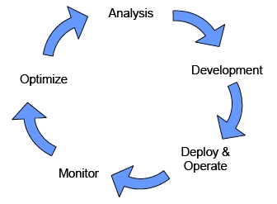
BPM – životný cyklus procesu
BPM riešenia
BPM = manažment procesov a ich zmien v rámci ich celého životného cyklu
BPM = metodológia + technológia
BPM umožňuje procesy:
  Modelovať
  Implementovať
  Prevádzkovať
  Monitorovať
  Optimalizovať
Jozef Balun . email: balun_jozef@novitech.sk
Page <number>

Slide 19
Riadenie inštancie procesu
Riadenie inštancie procesu
Ľudské úlohy
Služby systémov
Ľudské aktivity
Služby systémov
SW modul 1
SW modul 3
SW modul 4
SW modul 2
SW modul 5
Riadenie inštancie procesu
Jozef Balun . email: balun_jozef@novitech.sk
Page <number>

Slide 20
Riadenie inštancie procesu
Riadenie inštancie procesu
Ľudské úlohy
Služby systémov
Ľudské aktivity
Služby systémov
SW modul 1
SW modul 3
SW modul 4
SW modul 2
SW modul 5
Riadenie ďalšej inštancie procesu
Jozef Balun . email: balun_jozef@novitech.sk
Page <number>

Slide 21
Audit procesu
Audit procesu
Ľudské úlohy
Služby systémov
Ľudské aktivity
Služby systémov
SW modul 1
SW modul 3
SW modul 4
SW modul 2
SW modul 5
Audit
Monitoring výkonnosti organizácie
Jozef Balun . email: balun_jozef@novitech.sk
Page <number>

Slide 22
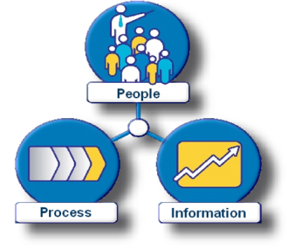
Proc. integrácia ľudí a systémov
Procesná integrácia ľudí a systémov
Ľudia
Ľudské úlohy
Služby systémov
Ľudské aktivity
Služby systémov
BPM
SOA
SW modul 1
SW modul 3
SW modul 4
SW modul 2
SW modul 5
Jozef Balun . email: balun_jozef@novitech.sk
Page <number>

Slide 23
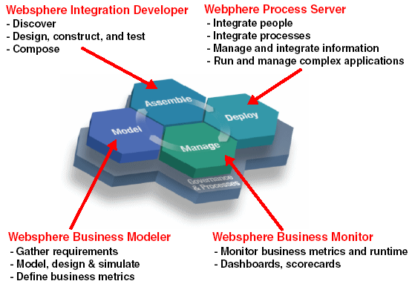
BPM – základné komponenty
BPM – Základné komponenty
WS-BPEL
BPEL
WS-CDL
BPRI
BPDM
BPMN
BAM
Jozef Balun . email: balun_jozef@novitech.sk
Page <number>

Slide 24
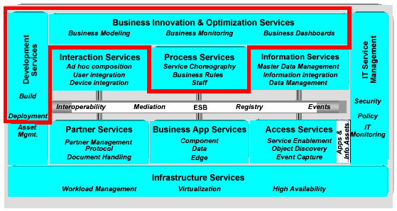
Vzťah BPM a SOA
Vzťah BPM a SOA
BPM
UDI
ESB
SOA
Jozef Balun . email: balun_jozef@novitech.sk
Page <number>

Slide 25
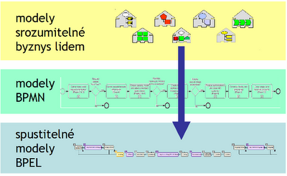
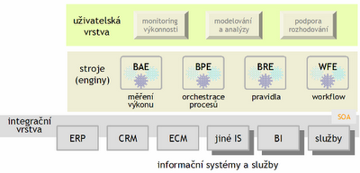
BPM – Modely odely
Jozef Balun . email: balun_jozef@novitech.sk
Page <number>

Slide 26
Záver / diskusia
BPM metodológia
1. Create
Phase 1:
Phase 2:
Phase 3:
Phase 4:
Establish BPM project methodology
Create the As-IS business process model
Create the To-Be business process model
Build Business measure
2. Select
Phase 5:
Phase 6:
Phase 7:
Communicate and verify business process model
Select and define processes for automation
Define business rules and process roles
3. Automate
4. Manage
Phase 8:
Phase 9:
Phase 10:
Phase 11:
Phase 12:
Build the workflow model
Model the user interfaces
Build the object model
Build partner interfaces
Automate the workflow model
Phase 13:
Phase 14:
Phase 15:
Phase 16:
Maintain the process
Learn people
Monitor the process instances
Improve the business process
Jozef Balun . email: balun_jozef@novitech.sk
Page <number>

Slide 27
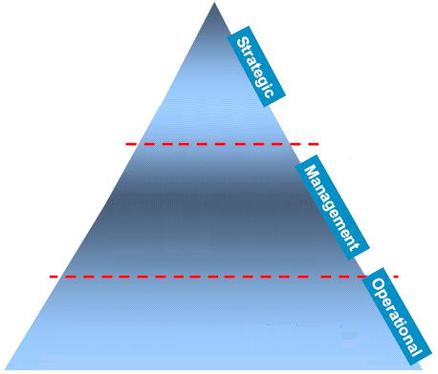


Dáta
Procesné riadenie
BPM - Procesné riadenie
Rozhodnutia
Vedomosti
Plánovanie
Informácie
Pochopenie
Procesný
manažment
Informačný
manažment
Aktivity
Výkonový
warehaus
Master dáta
Podnikový
warehaus
ADMIS
EIS
MIS
CoreIS
Jozef Balun . email: balun_jozef@novitech.sk
Page <number>

Slide 28
Prínosy BPM
Prínosy BPM
Podnikové „know-how“ držia vlastníci procesov
Zjednotenie pracovných postupov
Auditovateľnosť procesov
––––––-
Monitorovanie procesov
Skrátenie času vykonania
Upozornenia pri prestojoch
Neustále zlepšovanie procesu
–––––––
Schopnosť prispôsobiť sa zmenám
Zefektívnenie plánovania / predikcie
Možnosť riadiť procesy medzi organizáciami
––––––-
Funkčnosť IT systémov definujú procesy
Integrácia IT systémov a manuálnych aktivít
resources
speed
fuel
Jozef Balun . email: balun_jozef@novitech.sk
Page <number>

Slide 29

Kedy sa prejaví sila BPM
Kedy sa prejaví sila BPM
Procesy v jednom čase sú stabilné, majú málo výnimiek
Vysoká početnosť výskytov procesov
Veľa typovo podobných produktov
–––––
Na procesoch pracuje viacero ľudí
Organizácia je geograficky rozložená
Organizácia spolupracuje s inými organizáciami alebo zákazníkmi
–––––
Vyžaduje sa vysoká flexibilita/adaptabilita
–––––
Je požadovaná auditovateľnosť procesu
Organizácia si vytvára procesnú dokumentáciu
Jozef Balun . email: balun_jozef@novitech.sk
Page <number>

Slide 30
Typické príklady použitia BPM
Typické príklady použitia BPM
Adaptabiliné riešenia – získanie konkurenčnej výhody
  Úverový, poistný produkt
  Daňový produkt
  Telekomunikačný produkt
Flexibilné riešenia – udržanie konkurenčnej výhody
  Schopnosť prispôsobiť sa zmenám – legislatíva, trh, reformy
  Prispôsobenie IT podpory za požadovaný čas a peniaze
Riadenie procesov medzi organizáciami
  Integrované obslužné miesta
  Dodávky „just-in-time“
Riadenie procesov v organizácii
  Nákup, predaj, údržba, ...
  Schvaľovacie procesy – faktúry, zmluvy, objednávky, udalosti, ...
  Procesy podliehajúce normalizácii, auditu, ...
Jozef Balun . email: balun_jozef@novitech.sk
Page <number>

Slide 31








pFlow riešenia
BPM technológie
Jozef Balun . email: balun_jozef@novitech.sk
Page <number>

Slide 32
Charles Darwin – adaptability, flexibility
It is not the strongest that will survive,
not the most intelligent
but the one who is most responsive to change
Charles Darwin
Jozef Balun . email: balun_jozef@novitech.sk
Page <number>

Slide 33
Diskusia
Ďakujem za pozornosť
?
balun_jozef@novitech.sk
Jozef Balun . email: balun_jozef@novitech.sk
Page <number>

